Slide 1
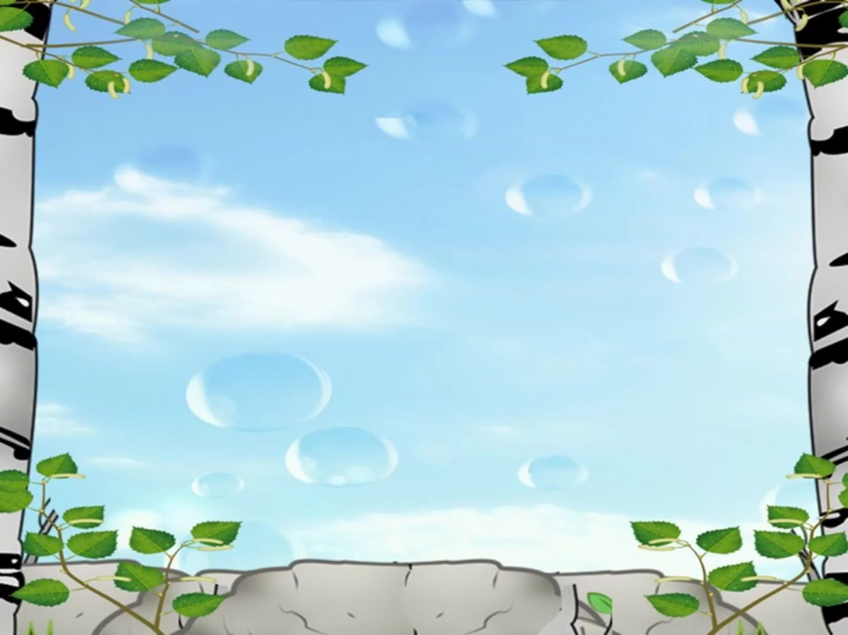
Муниципальное дошкольное образовательное автономное учреждение «Детский сад №46 г. Орска» Мастер – класс «Использование инновационных технологий в нравственно патриотическом воспитании»
Воспитатель первой квалификационной категории
Филатова Ю.Ю.

Slide 2

«Нет Земли лучше Родины своей,
Лучше, чем на Родине, нет людей» народная пословица.

Slide 3
Цель: повысить компетентность педагогов в вопросах нравственно-патриотического воспитания дошкольников посредством использовании инновационных технологий.

Slide 4
Задачи: 1. Представить педагогическому сообществу опыт работы по нравственно-патриотическому воспитанию средствами инновационных игр. 2. Вызвать интерес к использованию инновационных игр для реализации задач нравственно-патриотической деятельности. 3. Отрефлексировать собственное профессиональное мастерство участников мастер- класса «Использование инновационных технологий в нравственно патриотическом воспитании» Участники: педагоги Оборудование: на одного участника - кубики 8 шт., маркер, скотч, клей, картинки, ножницы.

Slide 5

Инновационные технологии – это система методов, способов, приёмов обучения, воспитательных средств, направленных на достижение позитивного результата за счёт динамичных изменений в личностном развитии ребёнка.

Slide 6
Инновацинные технологии нравственно-патриотическом воспитании:
Квест-игры
Web – квесты
Технология создания мультфильмом (флеш – анимация)
Проектные технологии
Тематические акции совместно с информационно – компьютерными технологиями.

Slide 7
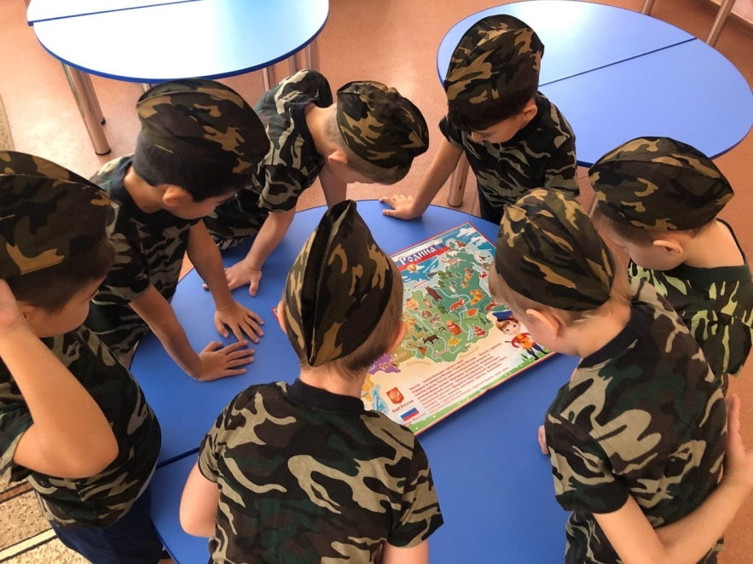
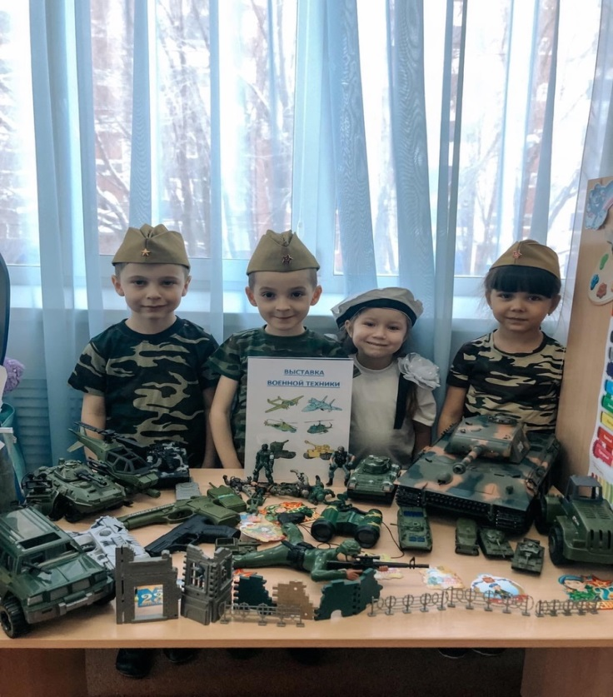
п
Квест-игра
«Родина моя Россия»
Цель: Формирование у детей чувства патриотизма и любви к своей Родине.

Slide 8

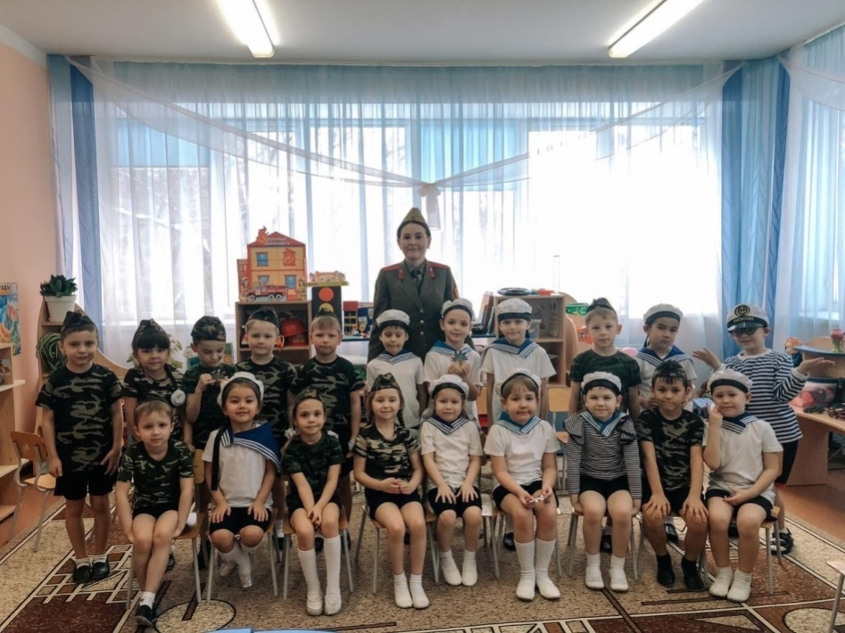
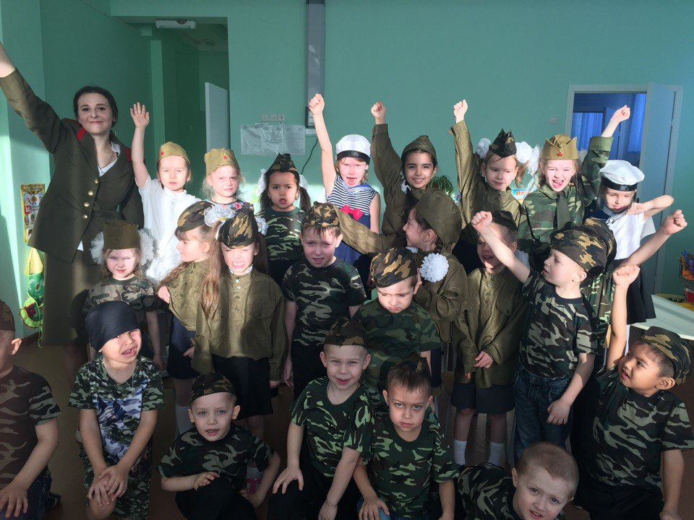
Квест – игра «Воспитываем маленького патриота»
Квест- игра «Разведчики»

Slide 9
Мультфильм русско-народной сказки «Маша и Медведь»
Цель: формирование интереса у детей к русским народным сказкам.

Slide 10
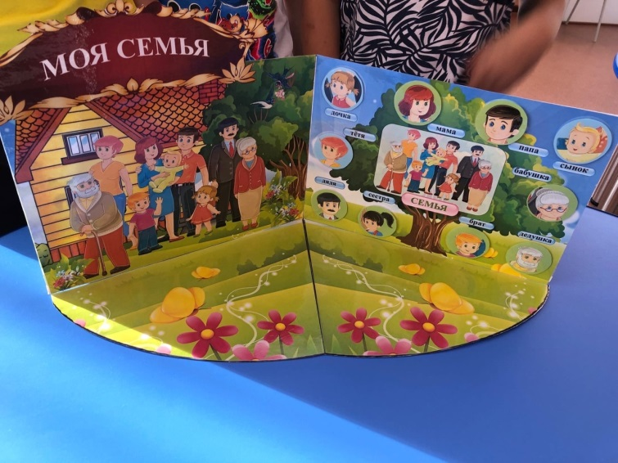
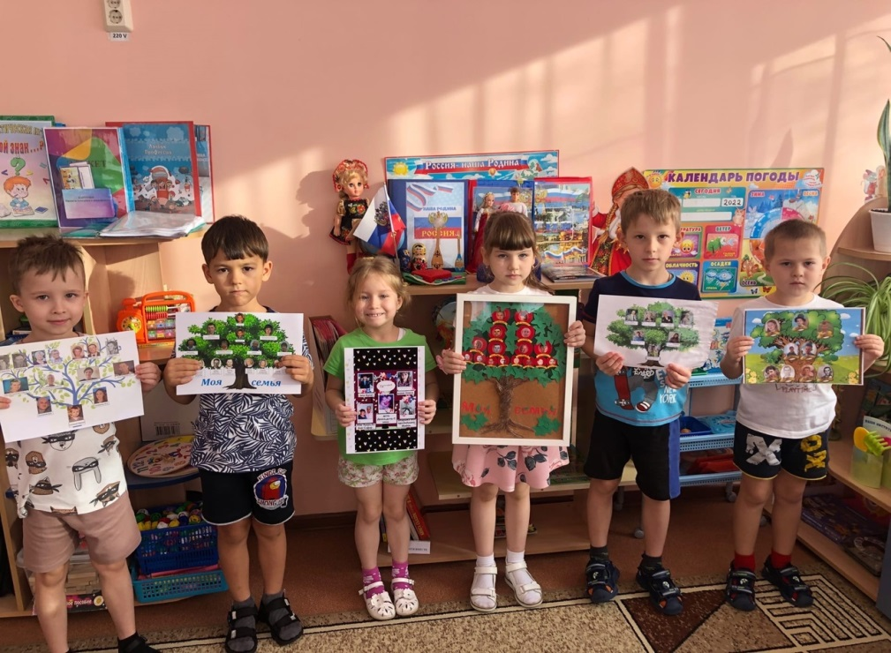
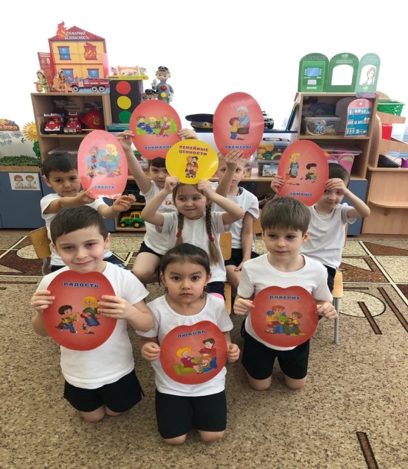
Проект «Моя Семья»
Цель проекта: формировать у детей понятие «семья»; представление детей о семье, семейных и родственных отношениях; - расширять представления детей о своей семье, родословной, семейных традициях; - воспитывать любовь и уважительное отношение к родителям и предкам, развивать партнерские отношения с семьёй.

Slide 11
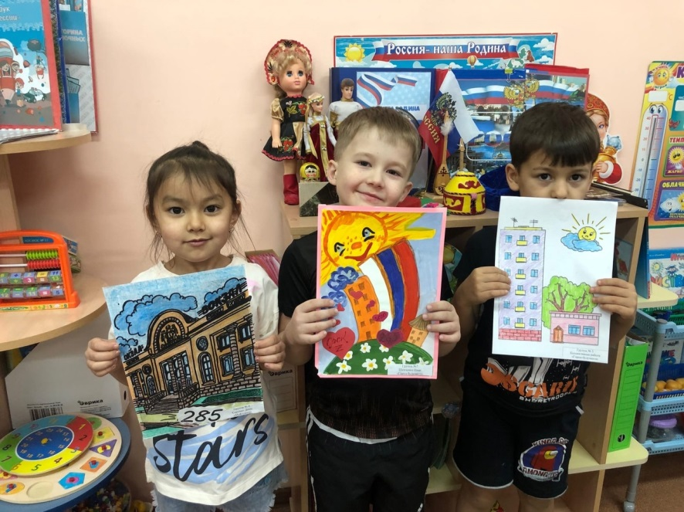
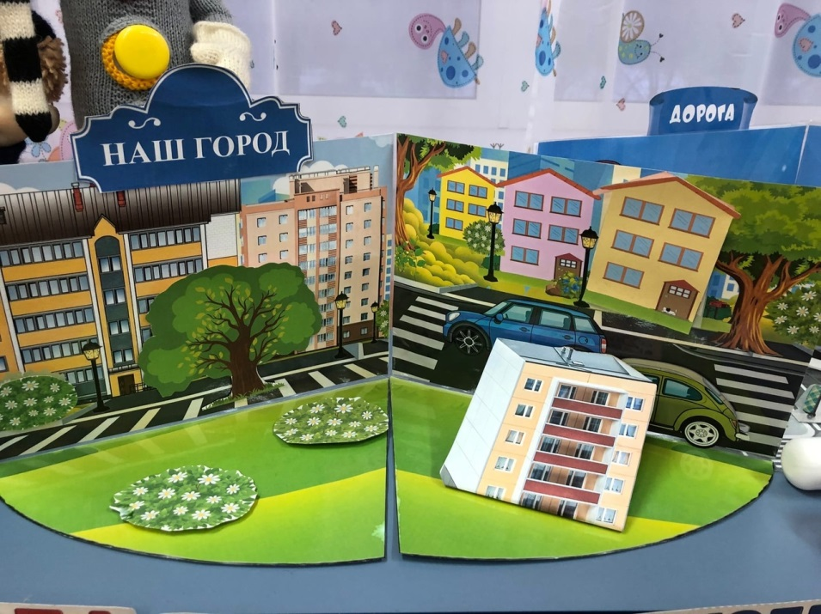
Проект «Мой город»
Цель проекта: Формировать позитивное, уважительное отношение к родному городу. Расширять представление детей о том, что родной город славен своей историей, традициями, достопримечательностями.

Slide 12
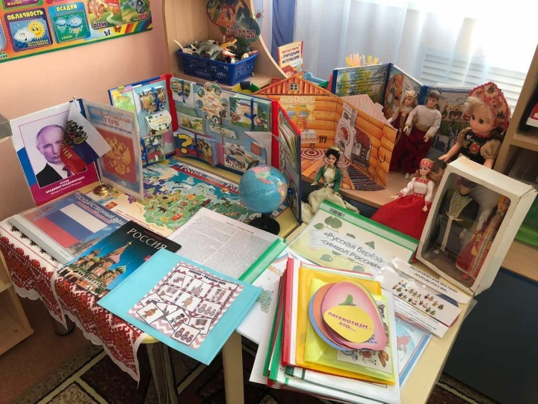
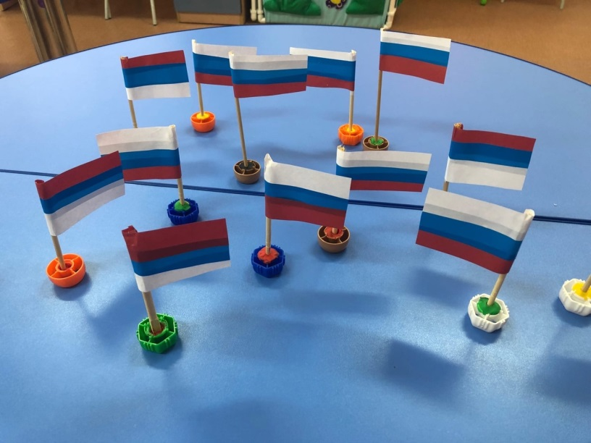
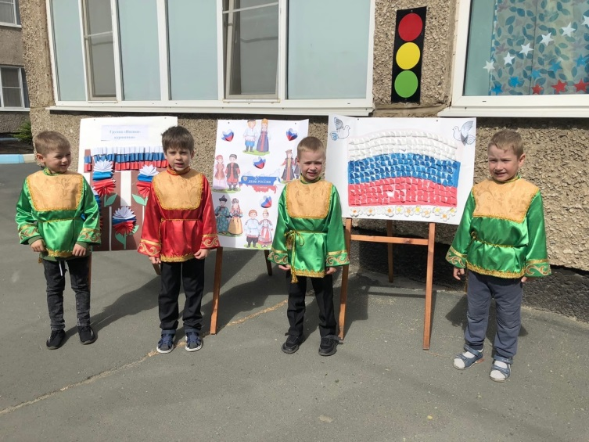
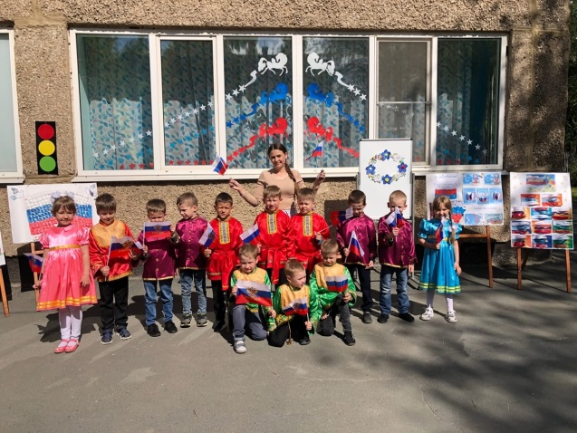
Проект « Родина Моя Россия»
Цель проекта: формировать в воображении детей образ Родины, представление о России как о родной стране, воспитывать патриотические чувства.

Slide 13
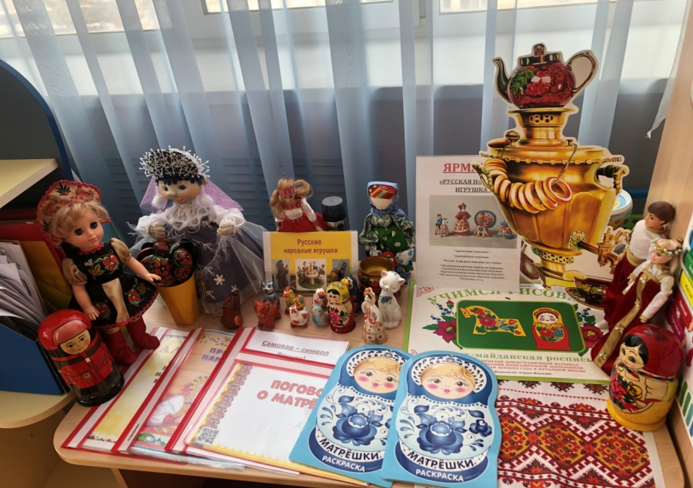
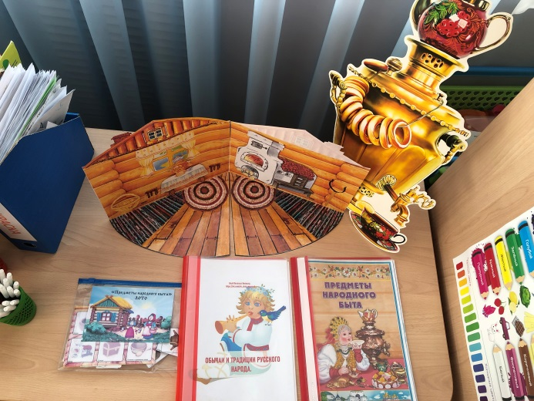
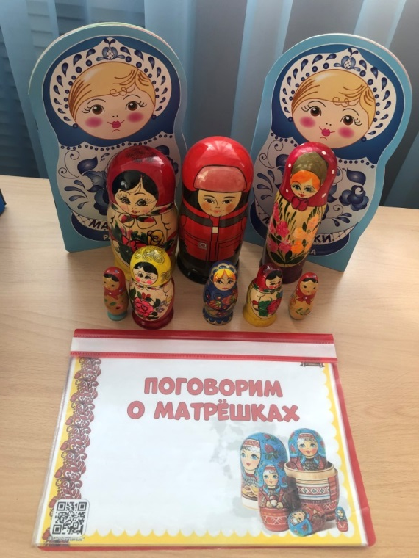
Проект Мини- музей «Русские народные промыслы»
Цель проекта: формирование у детей познавательного интереса к русской народной культуре через ознакомление с народными промыслами и организацию художественно - продуктивной и творческой деятельности.

Slide 14
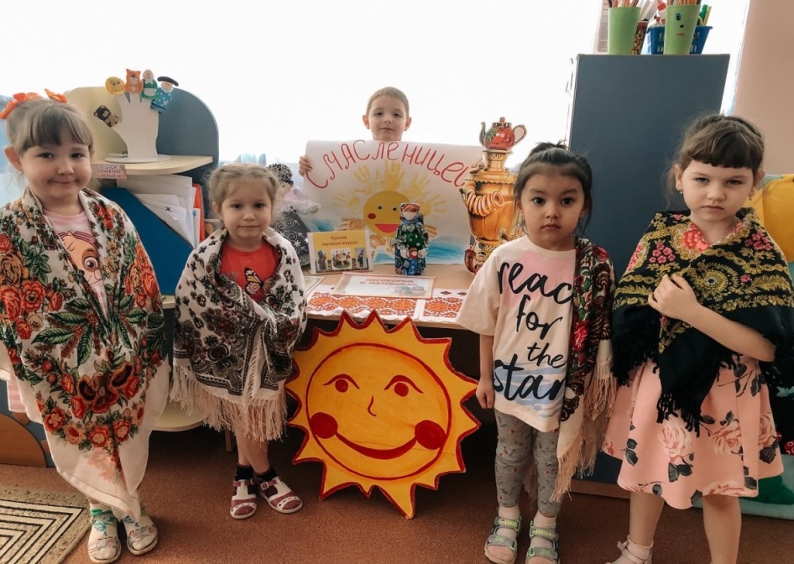
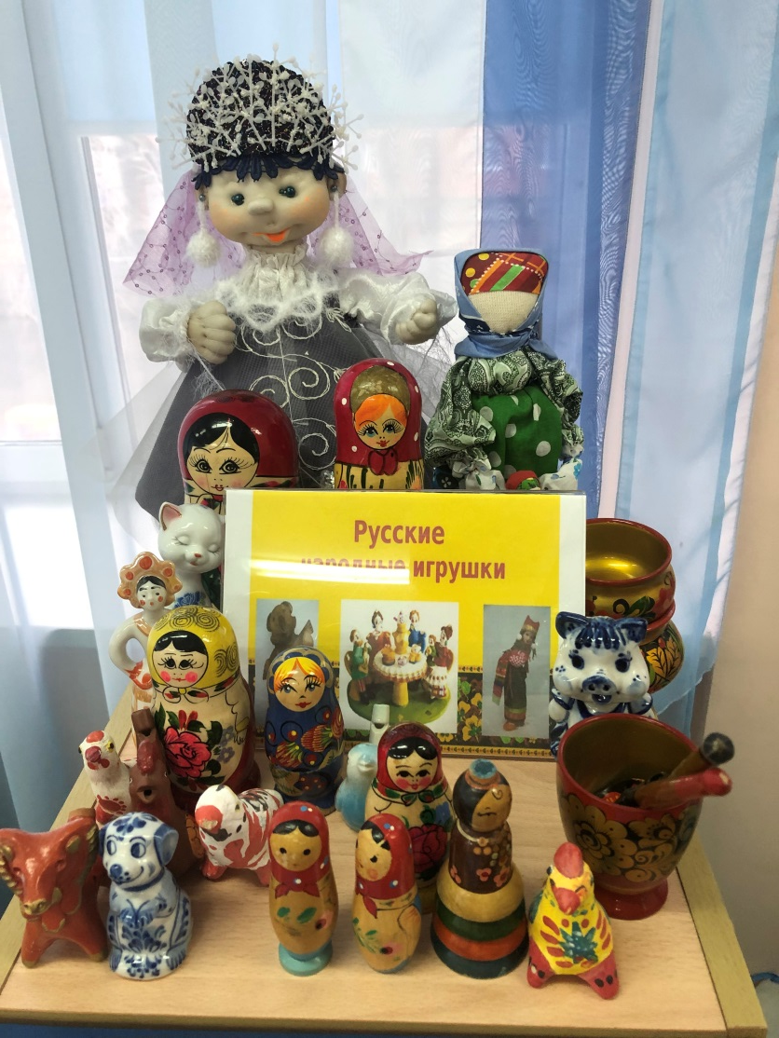
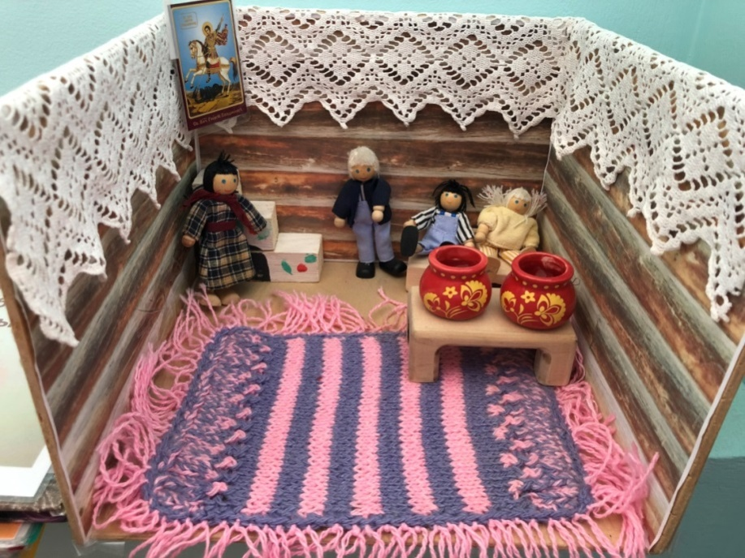

Slide 15
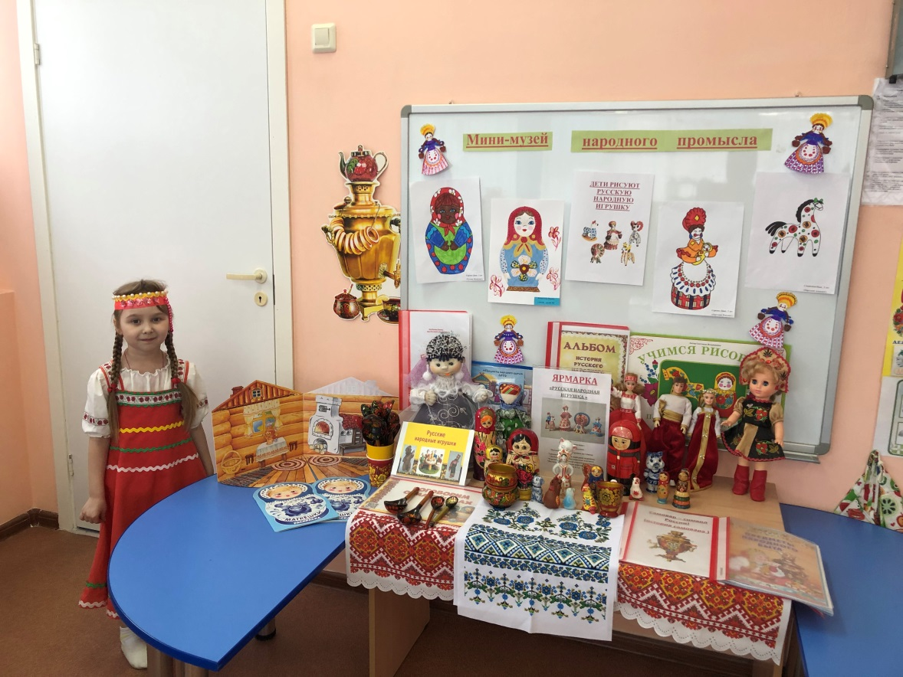

Slide 16
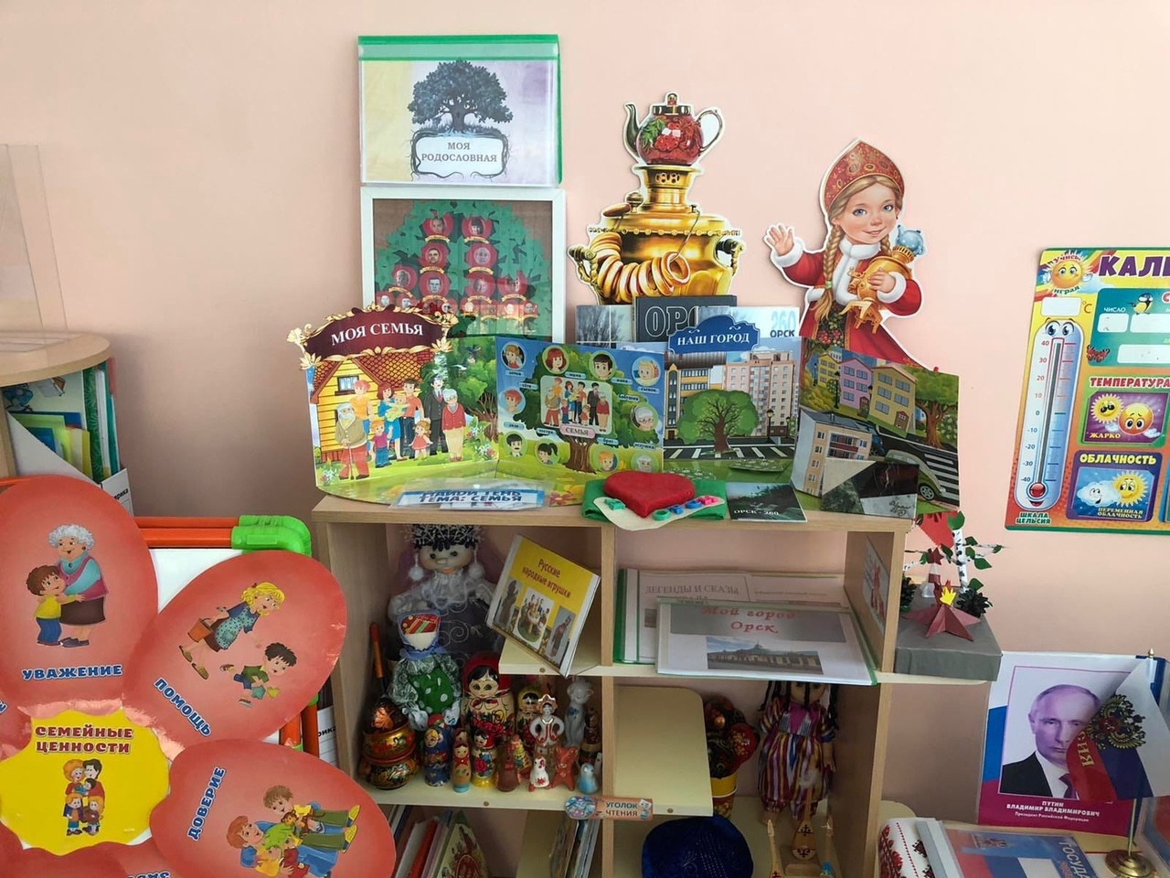
«Центр нравственно- патриотического воспитания»

Slide 17
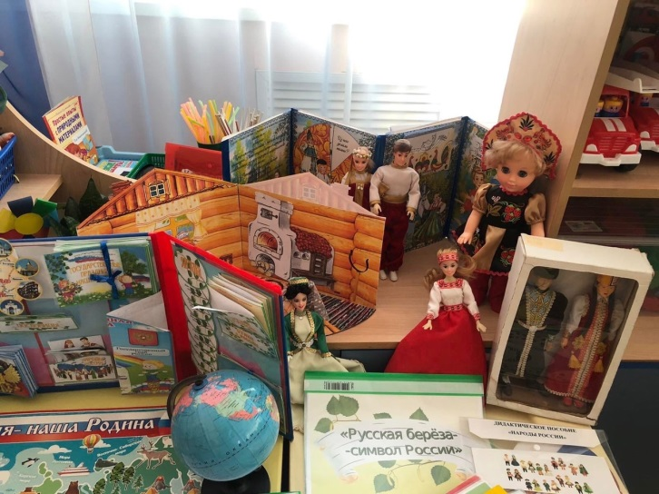
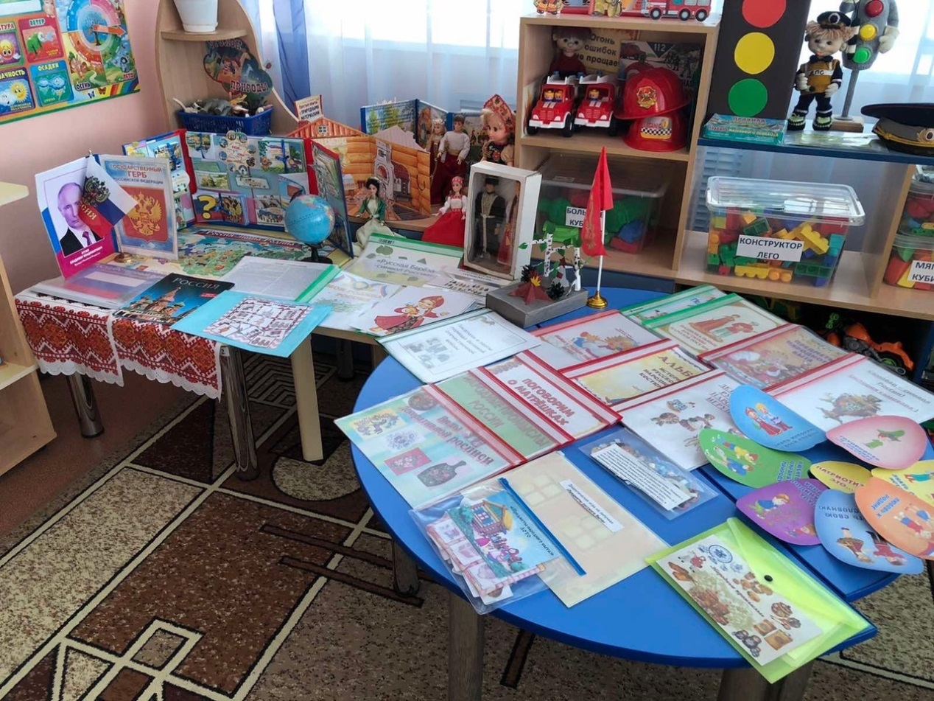
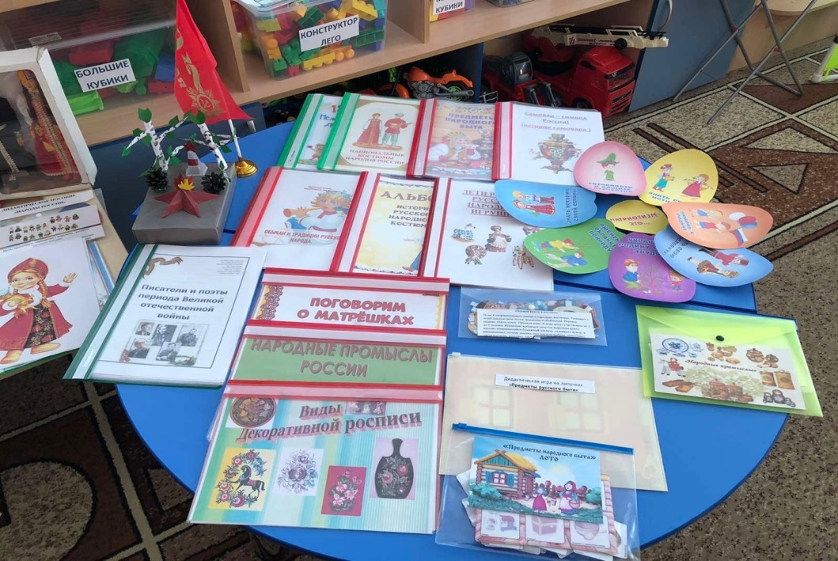

Slide 18
Игры с педагогами развивающие «Патриотизм»

Slide 19

«Древо честности, древо жизни в моем городе».

Slide 20

«Солнце Родины».

Slide 21
«Правильное воспитание – это наша счастливая старость, плохое воспитание – это наше будущее горе, это наши слёзы, это наша вина перед другими людьми, перед всей страной». А. С. Макаренко

Slide 22
Притча. «Жил мудрец, который знал все. Один человек захотел доказать, что мудрец знает не все. Зажав в ладонях бабочку, он спросил: «Скажи, мудрец, какая бабочка у меня в руках: мертвая или живая?». А сам думает: «Скажет живая – я ее умертвляю, скажет мертвая – выпущу». Мудрец, подумав, ответил: «Все в твоих руках».

Slide 23
Спасибо за внимание!

